Slide 1
Programação Web
Xampp
Apache
PHP

Slide 2
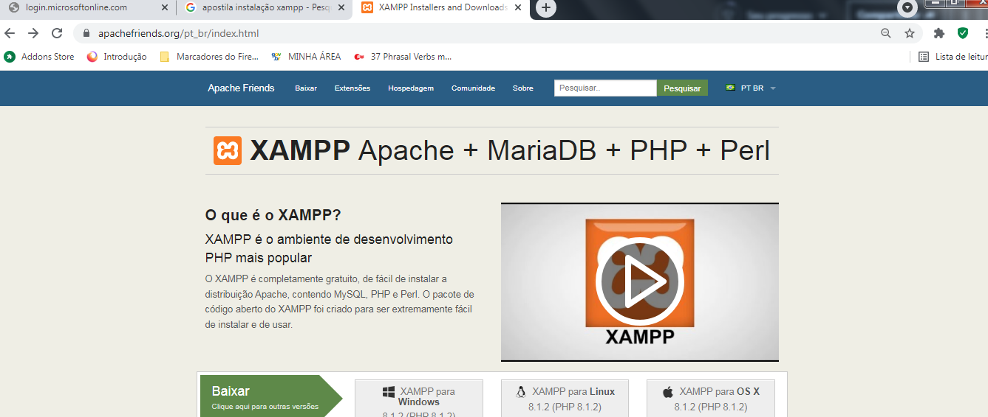
Programação Web
Xampp
XAMPP é o ambiente de desenvolvimento PHP.
O XAMPP é completamente gratuito, de fácil de instalar a distribuição Apache, contendo MySQL, PHP e Perl. O pacote de código aberto do XAMPP foi criado para ser extremamente fácil de instalar e de usar.
Com ele vem Apache, MariaDB (MySql, PHP e Perl
Para Download acesse o link abaixo:
https://www.apachefriends.org/pt_br/index.html

Slide 3
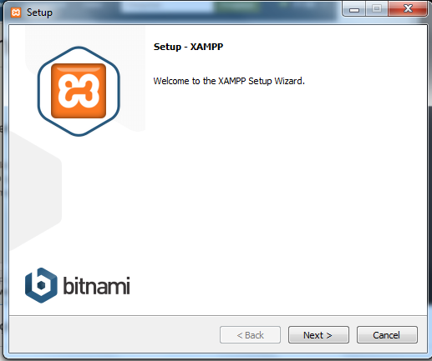
Programação Web
Instando o Xampp para Windows - Versão 8.12
Na tela de Instalação click em Next

Slide 4
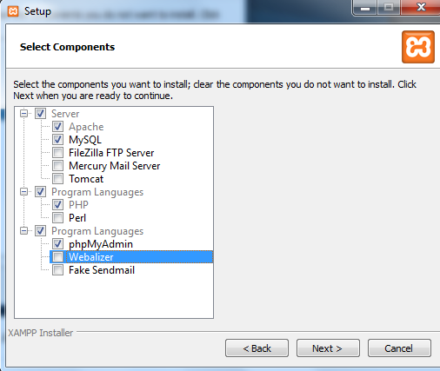
Programação Web
O Xampp é um pacote que vem com uma série de aplicações.
Para o nosso caso, deixe selecionado o Apache, MySQL, PHP e phpMyAdmin que é uma interface visual escrita em PHP que ajuda a gerenciar o Bando de dados.
Click em Next.

Slide 5
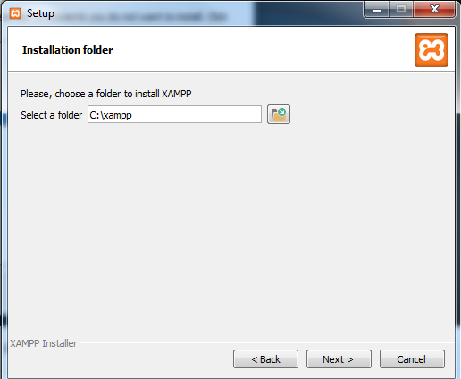
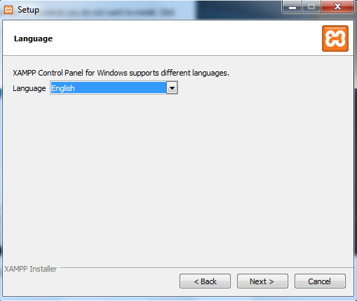
Programação Web
É mostrado a pasta de instalação. Neste caso mantenha e click em Next
Escolha a opção English.
Click em Next

Slide 6
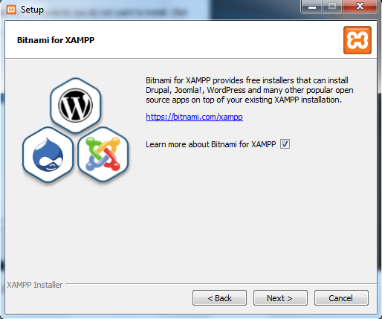
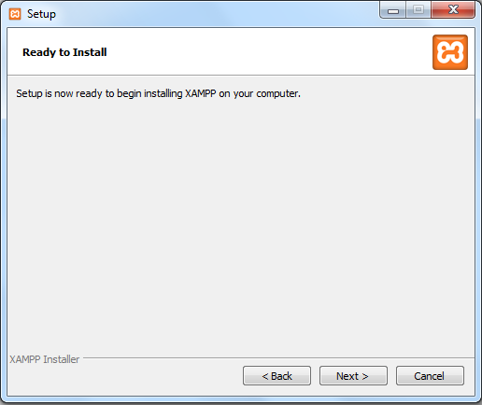
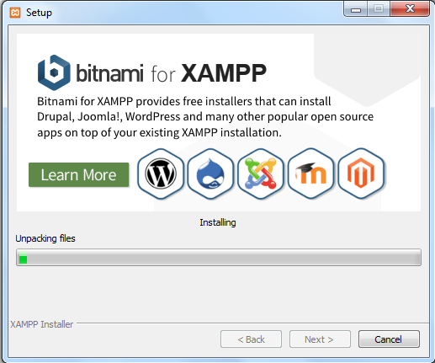
Nesta tela é questionado se você quer aprender mais sobre BitNami. Deixe selecionado.
Click em Next
Programação Web
Setup está pronto para instalação.
Click em Next
Instalando

Slide 7
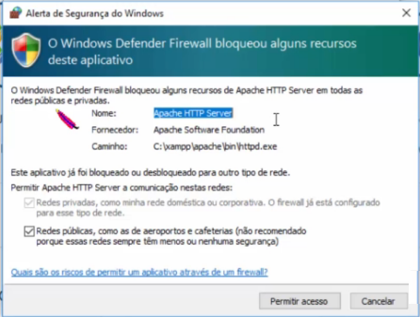
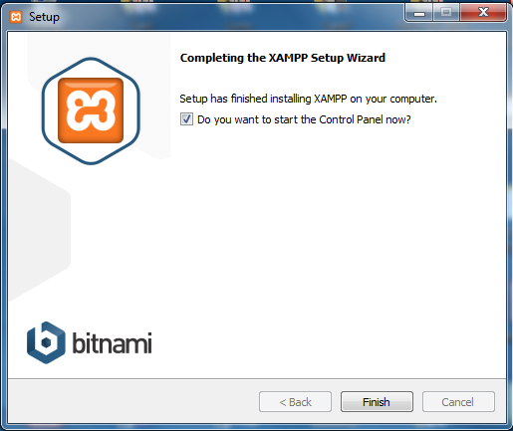
Programação Web
O firewall do windows controla a porta 80, por onde o Apache recebe as requisições vindas da Internet. Click em permitir Acesso.
Instalação Completa.
Click em Finish.

Slide 8
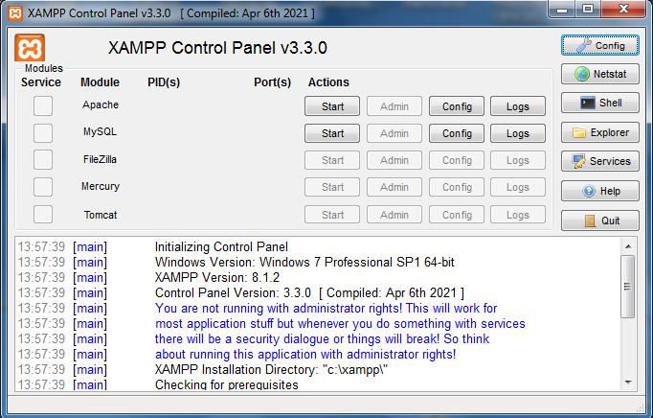
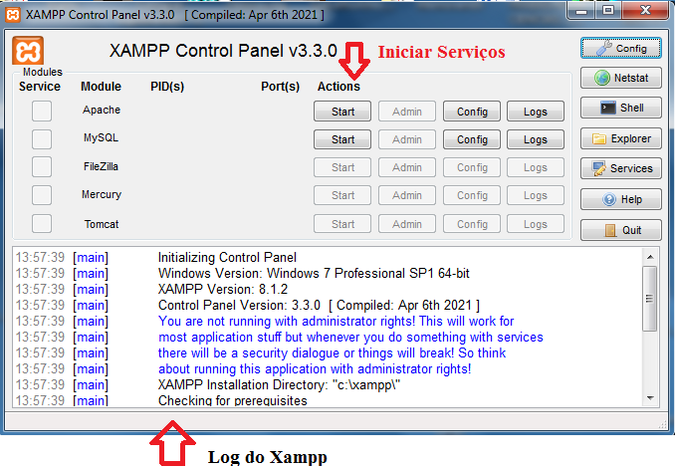
Programação Web
Painel de Controle do Xampp.
Podemos inicializar os serviços do Apache e MySQL.
Abaixo temos a tela de log. Sempre estará ativo mostrando as requisições dos serviços.
Sempre que fizer requisições verifique se o serviço está ativo.

Slide 9
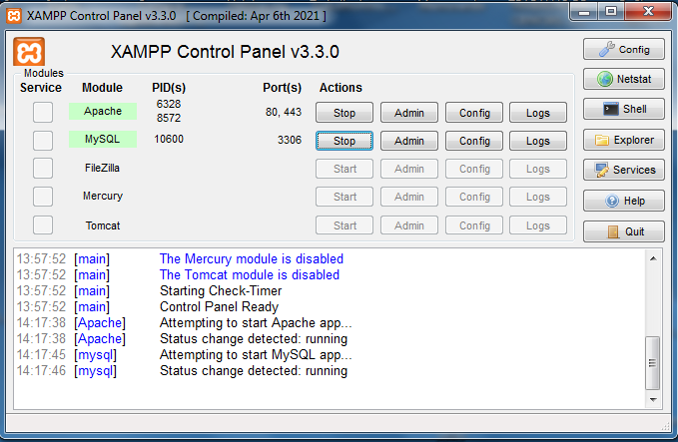
Programação Web
Iniciando Serviços:
Repare que o Apache responde na porta 80 e 443.
O MySQL responde na porta 3306
O Xampp mostra o PID dos serviços

Slide 10
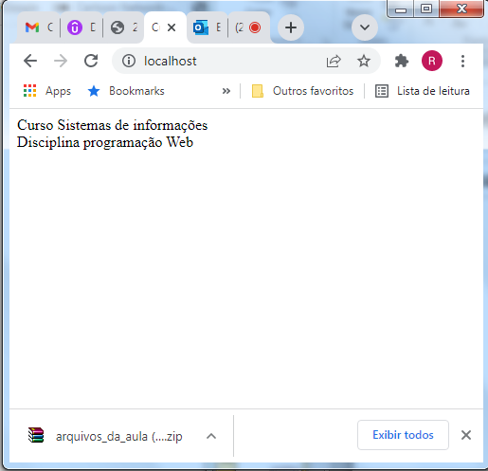
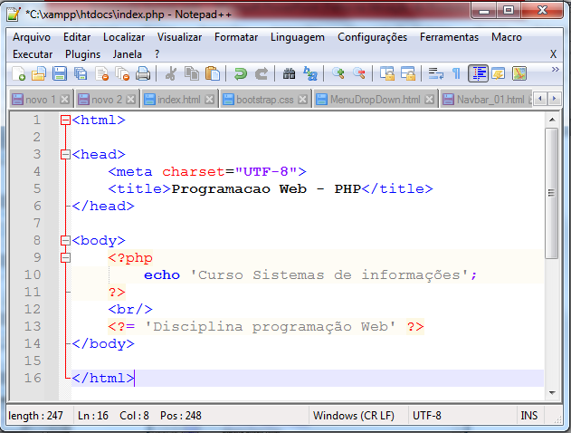
Programação Web
A subpasta Htdocs é pública, fica dentro da pasta Xampp.
Digitando na url do browser localhost, o Apache procura pelo arquivo index.php, na subpasta Htdocs.
Neste caso eu testei e funcionou o PHP.

Slide 11

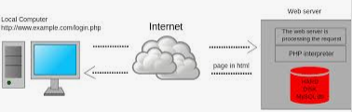
Programação Web
Modelo Conceitual do dia a dia.

Slide 12
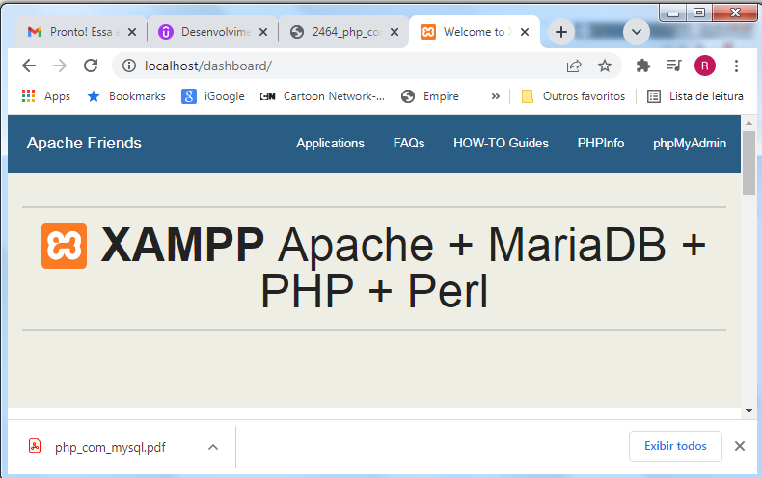
Programação Web
Endereço LoopBack é uma forma de fazer requisições HTTP para o nosso próprio computador. Usando a porta 80.
Para verificar se o serviço está ativo digite na url do browser: localhost
Deverá aparecer a tela Dashboad, com a tela abaixo.
O Servidor HTTP apache (do inglês Apache HTTP Server) ou Servidor Apache ou HTTP Daemon Apache ou somente Apache, é o servidor web livre criado em 1995 por Rob McCool.

Slide 13
Programação Web
O que é PHP?
O PHP é uma linguagem que permite criar sites WEB dinâmicos, possibilitando uma interação com o usuário através de formulários, parâmetros da URL e links. A diferença de PHP com relação a linguagens semelhantes a Javascript é que o código PHP é executado no servidor, sendo enviado para o cliente apenas html puro.
Desta maneira é possível interagir com bancos de dados e aplicações existentes no servidor, com a vantagem de não expor o código fonte para o cliente. Isso pode ser útil quando o programa está lidando com senhas ou qualquer tipo de informação confidencial.

Slide 14
Programação Web
Características da Linguagem PHP
É uma linguagem de fácil aprendizado;
Tem suporte a um grande número de bancos de dados como: dBase, Interbase, mSQL, mySQL, Oracle, Sybase, PostgreSQL e vários outros.
Tem suporte a outros serviços através de protocolos como IMAP, SNMP, NNTP, POP3 e HTTP;
É multi-plataforma, tendo suporte aos sistemas Operacionais mais utilizados no mercado;
Seu código é livre, não é preciso pagar por sua utilização e pode ser alterado pelo usuário na medida da necessidade de cada usuário
Não precisa ser compilado.

Slide 15
Programação Web-PHP
Delimitando o código PHP
O código PHP fica embutido no próprio HTML. O interpretador identifica quando um código é PHP pelas seguintes tags:
<?php
comandos;
?>
<script language=”php”>
comandos;
</script>
<?
Comandos;
?>
<%
comandos;
%>

Slide 16
Programação Web-PHP
Comentários
Há dois tipos de comentários em código PHP:
Comentários de uma linha:
Marca como comentário até o final da linha ou até o final do bloco de código PHP – o que vier antes. Pode
ser delimitado pelo caracter “#” ou por duas barras ( // ). O delimitador “//”, normalmente, é o mais utilizado.
Exemplo:
<?
echo “teste”; // este teste é similar ao anterior
echo “teste”; /# este teste é similar ao anterior
// sql “teste”;
?>
Exemplo:
<?
echo “teste”;
/*
este é um comentário com mais de uma linha.
echo “teste. Este comando echo é ignorado pelo interpretador do PHP por ser um comentário.”
*/
?>

Slide 17
Programação Web-PHP
Nome TAG
Tag Padrão <?php código ?> Em Uso
Impressão <?= código ?> Em uso
Tag Curta <? Codigo ?> Desabilitada
Asp <% codigo %> Descontinuada
A função settype converte uma variável para o tipo especificado, que pode ser “integer”, “double”, “string”, “array” ou “object”.
Os tipos permitidos na Transformação explícita são:
· (int), (integer) ----------------- = muda para integer;
· (real), (double), (float) ------ = muda para float;
· (string)-------------------------- = muda para string;
· (array) -------------------------- = muda para array;
· (object) ------------------------- = muda para objeto.
Settype(nomedavariável,novo tipo da variávbel)

Slide 18
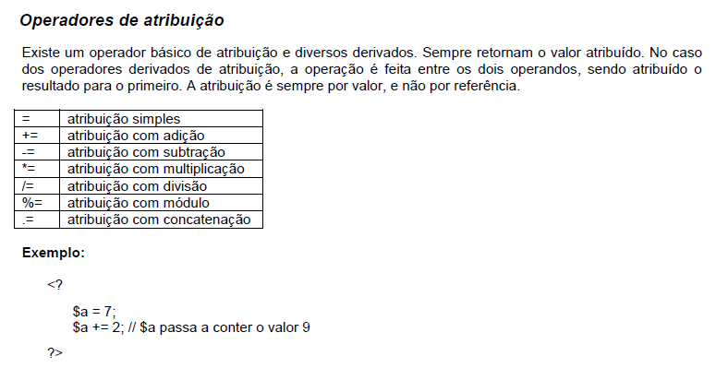
Programação Web-PHP

Slide 19
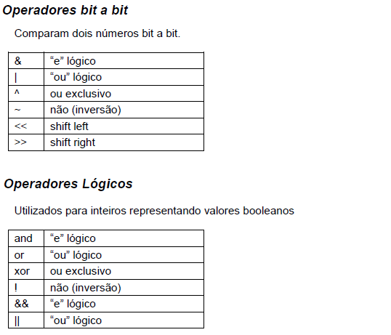
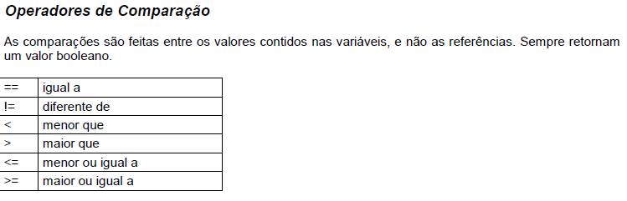
Programação Web-PHP

Slide 20
Programação Web-PHP
Malhas de repetição
For
O tipo de laço mais complexo é o for. Para os que programam em C, C++ ou Java, a assimilação do funcionamento do for é natural. Mas para aqueles que estão acostumados a linguagens como Pascal, há uma grande mudança para o uso do for.
Sintaxe:
for (<inicializacao>;<condicao>;<incremento>) {
<comando>;
. . .
<comando>;
}
<?
For ($a = 0, $a <10, $a++) {
Echo “ O valor de A é: “. $a;
Echo “<br>”;
}
?>

Slide 21
Programação Web-PHP
Malhas de repetição
Do ... While
O laço do..while funciona de maneira bastante semelhante ao while, com a simples
diferença que a expressão é testada ao final do bloco de comandos.
Sintaxe:
do {
comando
. . .
comando
}
while (<condição>);
<?
$a = 10;
do {
echo $a++;
echo “<br>”;
}
while ($a <=10)
?>

Slide 22
Programação Web-PHP
Malha de repetição
While
O while é o comando de repetição (laço) mais simples. Ele testa uma condição e executa um comando, ou um bloco de comandos, até que a condição testada seja falsa. Assim como o if, o while também possui duas sintaxes alternativas:
Sintaxes:
While (condição)
comando;
Ou
While (condição) {
comandos;
comandos;
}
<?
$a = 0;
while($a i<= 10) {
echo $a.”<br>";
$a++;
}
?>

Slide 23
Programação Web
Funções
Qualquer código PHP válido pode estar contido no interior de uma função. Como a checagem de tipos em PHP é dinâmica, o tipo de retorno não deve ser declarado, sendo necessário que o programador esteja atento para que a função retorne o tipo desejado. É recomendável que esteja tudo bem documentado para facilitar a leitura e compreensão do código. Para efeito de documentação, utiliza-se o seguinte formato de declaração de função:
Sintaxe:
function nome_da_função([arg1, arg2, arg3]) {
Comandos;
... ;
[return <valor de retorno>];
}
<?
function mais8($numero) {
$numero += 8;
echo $numero. “<br>”;
}
$a = 3;
mais8($a); //$a continua valendo 3
echo $a;
?>

Slide 24
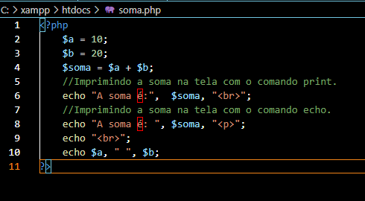
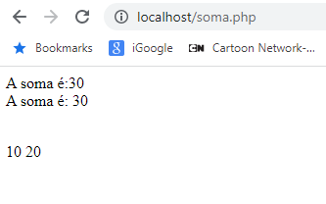
Imprimindo Variáveis

Slide 25
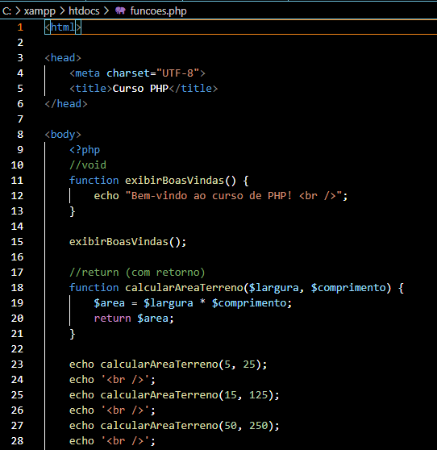
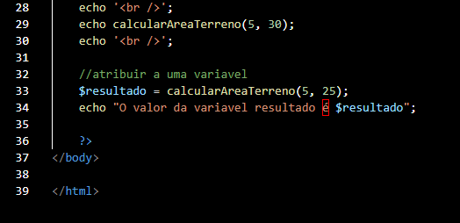
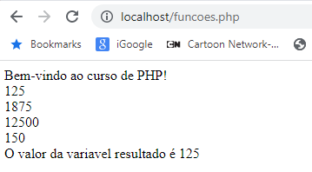
Usando Funções

Slide 26
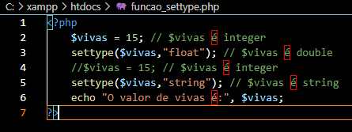
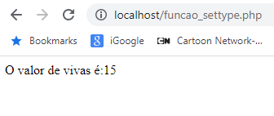
Usando função Settype

Slide 27
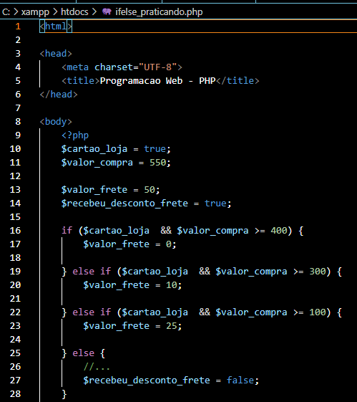
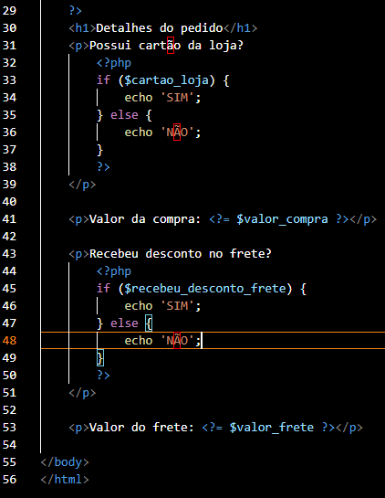
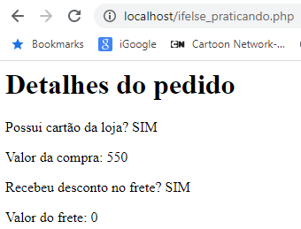
Usando If..else

Slide 28
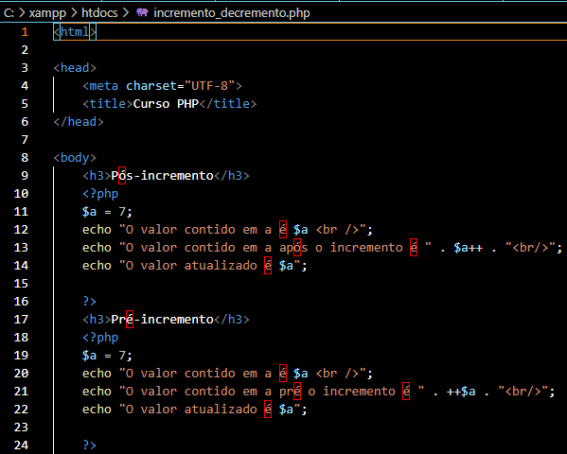
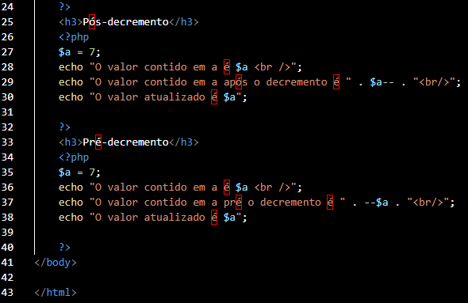
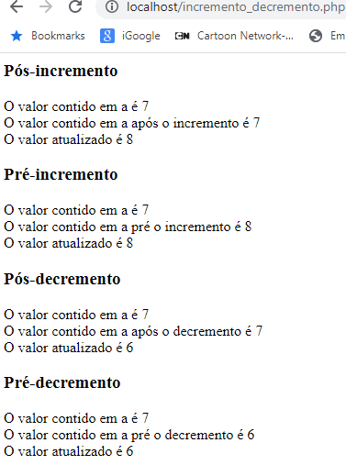
Usando Incremento Decremento

Slide 29
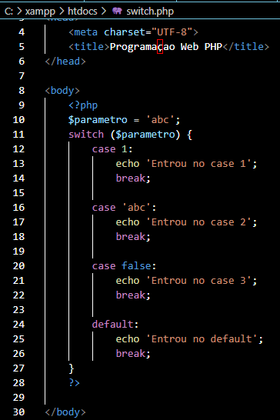
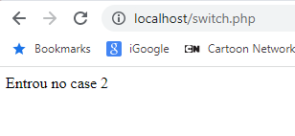
Usando Switch Case

Slide 30
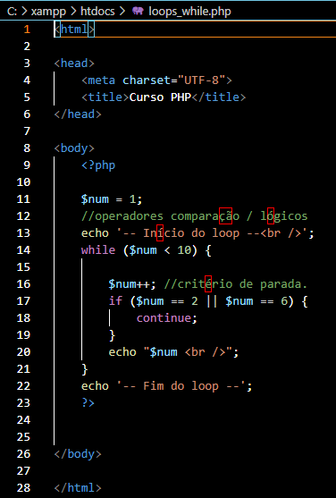
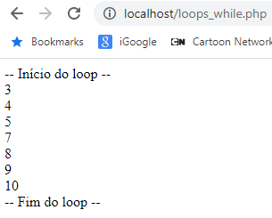
Usando While

Slide 31
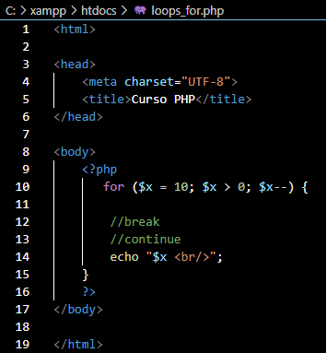
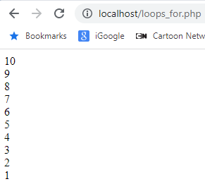
Usando For

Slide 32
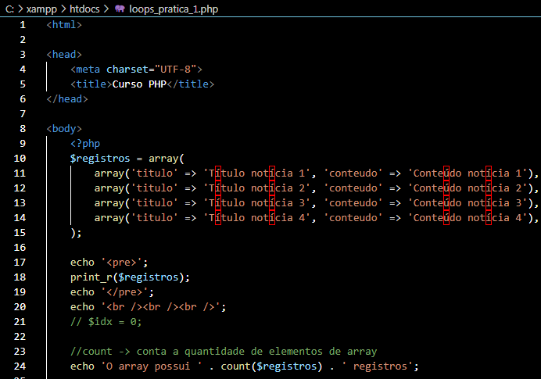
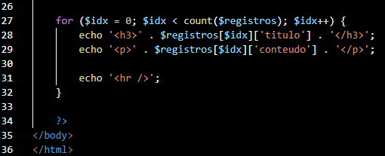
Usando Vetores

Slide 33
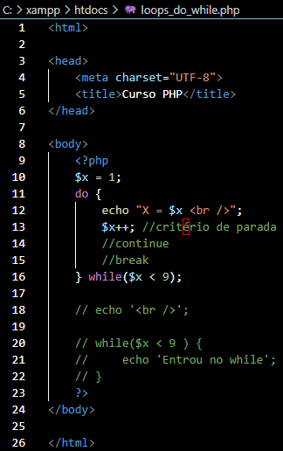
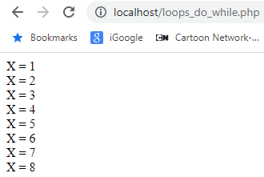
Usando Do... While

Slide 34
Referencias:
Apostila do Apostilando.com
José Henrique Monteiro De Almeida
https://www.apachefriends.org/pt_br/index.html

